Slide 2
আজকের পাঠে সবাইকে
স্বাগতম

Slide 3
শিক্ষক পরিচিতি
পাঠ পরিচিতি
নুসরাত জাহান টিকলী
সহঃশিক্ষক
পূর্ব অষ্টগ্রাম সপ্রাবি
পঞ্চম শ্রেণি
প্রাথমিক বিজ্ঞান
অধ্যায়ঃ ৫
সময়ঃ ৩০ মিনিট

Slide 4
শিখনফল
16.1.1 তাপের সঞ্চালন অভিজ্ঞতার মাধ্যমে বর্ণনা করতে পারবে।

Slide 5
চলো একটি ভিডিও দেখি

Slide 6
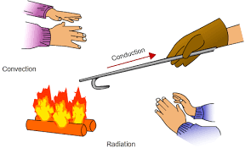
ছবিতে কী দেখতে পাচ্ছ?
ত্
তাপের সঞ্চালন

Slide 7
আজকের পাঠ
পদার্থ ও শক্তি
( তাপ সঞ্চালন)

Slide 8
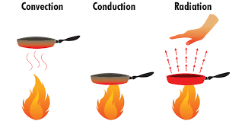
তাপ সঞ্চালন কী?
পরিচলন
পরিবহন
বিকিরণ
উচ্চ তাপমাত্রার স্থান থেকে নিম্ন তাপমাত্রার স্থানে তাপের প্রবাহই হলো তাপ সঞ্চালন।

Slide 9
কী কী উপায়ে তাপ সঞ্চালিত হয়?
পরিচলন
তাপ সঞ্চালন
বিকিরণ
পরিবহন

Slide 10
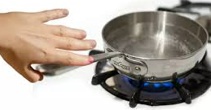
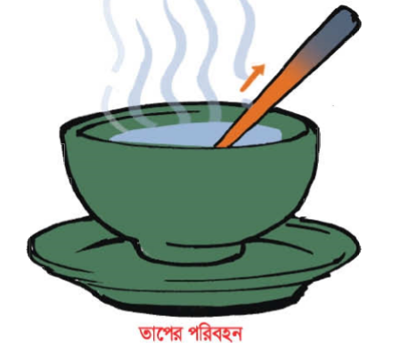
তাপের পরিবহন পদ্ধতি কী?
কঠিন পদার্থের মধ্য দিয়ে তাপের সঞ্চালন পদ্ধতিকে বলে পরিবহন।

Slide 11
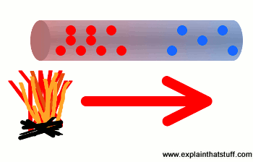
পরিবহণ
পরিবহন পদ্ধতিতে পদার্থের অণুগুলো তাদের নিজস্ব স্থান পরিবর্তন না করে শুধু স্পন্দনের মাধ্যমে এক অণু তার পার্শ্ববর্তী অণুকে তাপ প্রদান করে পদার্থের উষ্ণতর অংশ থেকে শীতলতর অংশে তাপ সঞ্চালিত করে। তাপ পরিবহনের জন্য কঠিন মাধ্যমের প্রয়োজন।

Slide 12
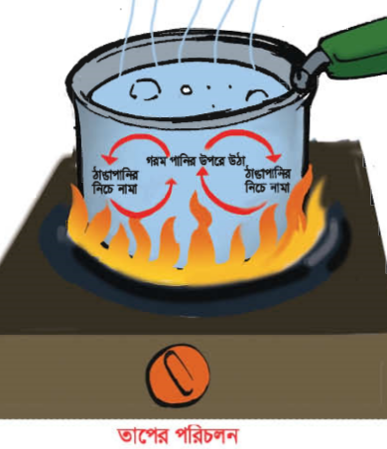
পরিচলন পদ্ধতি কী?
তরল ও বায়বীয় পদার্থের মধ্য দিয়ে তাপের সঞ্চালন পদ্ধতিকে পরিচলন বলে।

Slide 13
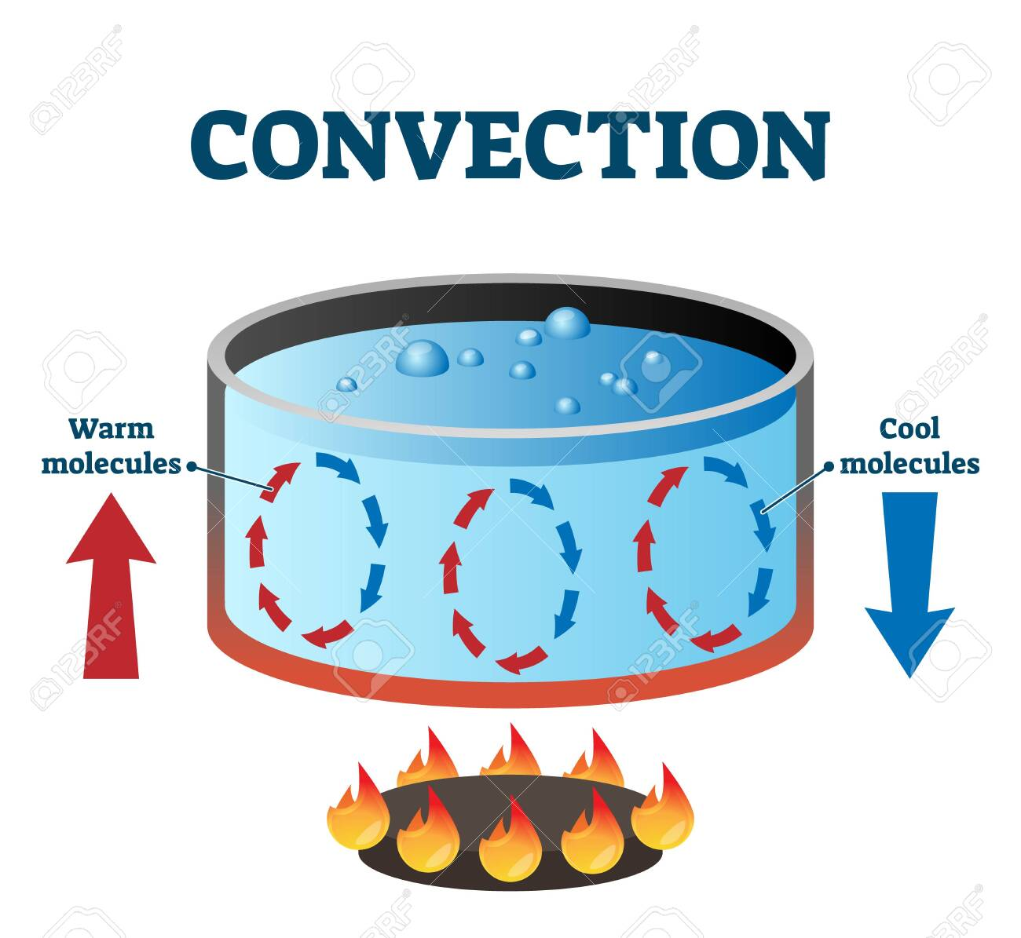
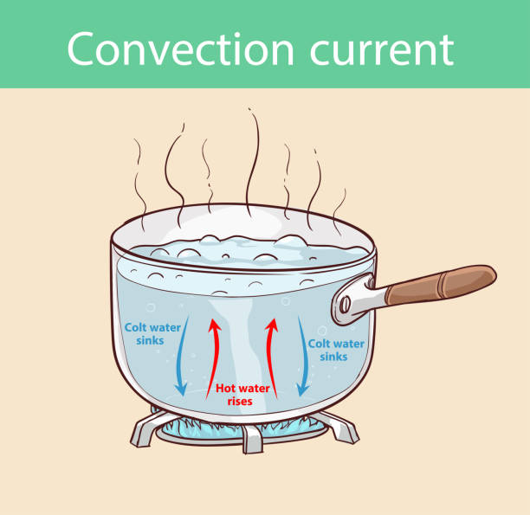
পরিচলন
পরিচলন
কোন পদার্থের অণুগুলোর চলাচলের দ্বারা তাপ উষ্ণতর অংশ থেকে শীতলতর অংশে সঞ্চালিত হয় পরিচলণপদ্ধতিতে।এ পদ্ধতিতে তাপ সঞ্চালনের জন্য জড় মাধ্যম আবশ্যকীয়। বিশেষত তরল ও বায়বীয় পদার্থগুলোতে এ পদ্ধতিতে তাপ সঞ্চালিত হয়। তাপ গ্রহণ করে পদার্থের উষ্ণতর অংশের অণুগুলো শীতলতর অংশের দিকে প্রবাহিত হয়, এভাবে অন্য অণুগুলো স্থান পরিবর্তনের মাধ্যমে নিজ গতির সাহায্যে তাপ সঞ্চালিত করে।

Slide 14
পরিচলন
পরিচলন
যেমন আমরা কোন পানির পাত্রকে চুলায় গরম করি তখন এর নিচের অংশের পানি প্রথমে গরম হয়ে উপরে উঠে আসে।আর উপরের অংশের পানির তাপমাত্রা কম থাকায় তা নিচে নেমে আসে।যা গরম হয়ে উপরের দিকে উঠে যায়।এভাবে পরিচলনের মাধ্যমে তাপ পাত্রের সর্বত্র ছড়িয়ে পড়ে।

Slide 15
জোড়ায় কাজ
কোন কোন জিনিসের মধ্য দিয়ে তাপ পরিবহন পদ্ধতিতে সঞ্চালিত হয় ?এমন ৪টি পদার্থের নাম লিখ।

Slide 16
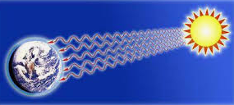
বিকিরণ কী?
যে প্রক্রিয়ায় তাপ শক্তি কোনো মাধ্যম ছাড়াই উৎস থেকে চারদিকে ছড়িয়ে পড়ে তাই বিকিরণ।

Slide 17
বিকিরণ প্রক্রিয়ায় তাপ কঠিন,তরল এবং বায়বীয় মাধ্যম ছাড়া সঞ্চালিত হয়।এ কারণে পৃথিবী থেকে লক্ষ লক্ষ কিলোমিটার দূরে হলেও আমরা সূর্‍্যের তাপ পাই।আগুন কিংবা বৈদ্যুতিক বাতি থেকেও এ প্রক্রিয়ায় তাপ পাওয়া যায়।

Slide 18
ব্যবহারিক কাজ
পরিবহন,পরিচলন,বিকিরণ পদ্ধতি বাস্তবে দেখানোর জন্য মোম,লোহার পাত,পানি গরমের পাত্র,শ্রেণি কক্ষের বাল্ব ব্যবহার ।

Slide 19
দলীয় কাজ
দোয়েল দল
কোয়েল দল
পরিচলন পদ্ধতিতে তাপ সঞ্চালিত হয়,এমন ২টি কাজের উদাহরণ লিখ।
বিকিরণ পদ্ধতিতে তাপ সঞ্চালিত হয়,এমন ২টি উদাহরণ লিখ।

Slide 20
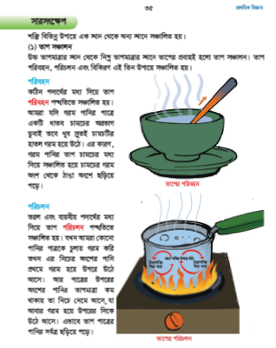
বইয়ের সাথে সংযোগ
বই থেকে ৩৪,৩৫ পৃষ্ঠা দেখ

Slide 21
তাপ সঞ্চালন কী?
সারসংক্ষেপ
উচ্চ তাপমাত্রার স্থান থেকে নিম্ন তাপমাত্রার স্থানে তাপের প্রবাহই হলো তাপ সঞ্চালন।
তাপের পরিবহন পদ্ধতি কী?
কঠিন পদার্থের মধ্য দিয়ে তাপের সঞ্চালন পদ্ধতিকে বলে পরিবহন।

Slide 22
সারসংক্ষেপ
পরিচলন
পরিচলন পদ্ধতি কী?
তরল ও বায়বীয় পদার্থের মধ্য দিয়ে তাপের সঞ্চালন পদ্ধতিকে পরিচলন বলে।
বিকিরণ কী?
যে প্রক্রিয়ায় তাপ শক্তি কোনো মাধ্যম ছাড়াই উৎস থেকে চারদিকে ছড়িয়ে পড়ে তাই বিকিরণ।

Slide 23
মূল্যায়ন
তাপ সঞ্চালন কী?
উচ্চ তাপমাত্রার স্থান থেকে নিম্ন তাপমাত্রার স্থানে তাপের প্রবাহই হলো তাপ সঞ্চালন।
তাপ কী কী উপায়ে সঞ্চালিত হয়?
২)পরিচলন
৩)বিকিরণ
১)পরিবহন
বিকিরণ কী?
যে প্রক্রিয়ায় তাপ শক্তি কোনো মাধ্যম ছাড়াই উৎস থেকে চারদিকে ছড়িয়ে পড়ে তাই বিকিরণ।

Slide 24
বাড়ির কাজ
১)ভাত রান্নার সময় তাপ কোন পদ্ধতিতে ছড়িয়ে পড়ে?
২)ইলেকট্রিক বাল্ব থেকে আলো কোন পদ্ধতিতে ছড়িয়ে পড়ে?

Slide 25
মূল্যায়ন
লোহার পাত
পরিবহন
দুধ গরম
সূর্যের আলো
পরিচলন
বাল্বের আলো
চিকন তার
বিকিরণ

Slide 26
সবাইকে ধন্যবাদ

